Slide 1
Lieferanten CSP Training
Jabil P2P Einführung: Coupa Supplier Portal (CSP)
Oct 2018

Slide 2
Agenda
Einführung in Coupa
        Was ist Coupa?
        Wie profitiere ich davon?
Verbindung zum Coupa Supplier Portal
Umsetzbare Lieferanten Benachrichtigung - Email Anhang
        Empfang und Ansehen von Bestellungen
        Bestätigung einer Bestellung
        Erstellen einer Rechnung per Email
Coupa Supplier Portal
        Erhalt und Betrachtung einer Bestellung
        Bestätigung einer Bestellung
        Erstellung einer Rechnung
        Rechnungs Status
        Aktualisierung des Lieferantenprofils
Weitere Schritte

Slide 3
Einführung in Coupa

Slide 4


Was ist Coupa?
Jabil hat Coupa als Technologie Platform ausgewählt, um die Procure-to-Pay Prozesse zu modernisieren und elektronische Transaktionen zu ermöglichen
Coupa gehört zu den führenden E-Procurement Plattformen, die Käufer und Lieferant zusammenführt
“Coupa ist eine Internet basierende Lösung, um verschiedene Systeme miteinander zu verbinden” (plug and play)
Das Coupa Supplier Portal (CSP) wird von Jabil verwendet, um Hilfsmaterial, Services zu beantragen, Bestellungen aufzugeben und Rechnungen der Lieferanten zu erstellen
Das Coupa Supplier Portal (CSP) ist kostenlos
Kataloge, Workflow
Bestellung, Änderung
Suppliers
Jabil
3 Weg Kontrolle
Bestellbestätigung

Slide 5
Wie Sie davon profitieren?
Durch die elektronische Zusammenarbeit mit Jabil steigern sie die Effizienz im Bestellprozess, reduzieren Fehler und halten eine bessere Verbindung mit Jabil
Effiziente Rechnungs Verarbeitung (Bestellumwandlung)
Sofortige Sichtbarkeit der Bestellungen und des Rechnungsstatus
Reduzierte manuelle Papierarbeit
Convenient
Reduced
Manual
Handling
Better Cash Flow
Reduces Supplier Costs
Accurate & Efficient

Slide 6
Verbindung zum Coupa Supplier Portal

Slide 7
Verbindung zu Jabil via Coupa
Es ist essentiell, dass sich alle Lieferanten mit Coupa verbinden, um mit Jabil erfolgreich Geschäfte abwickeln. Um sich für CSP anzumelden, gibt es zwei Möglichkeiten:
Einladung von Jabil: jeder der folgenden Schritte muss vom Lieferanten durchgeführt warden, bevor er mit Jabil interagieren kann:
Update Contact Details
Accept Invitation from CSP
Update Account
Transact with Jabil
  Bekanntgabe der Lieferantenkontakte
  Bevorzugter Kontakt, Bestellung Email, Rechnung Email, Bank Details
  Kommt automatisiert von “Coupa for Suppliers”
  Zugestellt an den bevorzugten Kontakt
  Bitte Spam Ordner kontrollieren
  Muss eine spezifische Adresse sein
  Benutzer hinzufügen
  Profil erneuern
  Profile zusammenfügen
  Bestellungen empfangen
  Rechnung
  Zahlungsdetails anzeigen

Slide 8
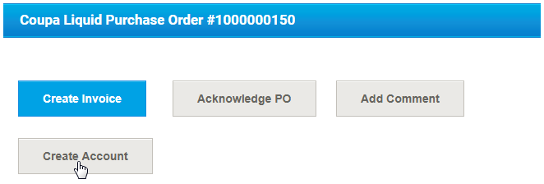
Verbindung zu Jabil via Coupa
Email mit Bestelldaten: Sollten Sie mit Jabil über Emailbestellungen kommunizieren und noch kein CSP verwenden, können Sie einen Account direkt über die Emailbestellung (Link) eröffnen
Klicken Sie auf den Konto einrichten Button, um ein Konto direct im CSP anzulegen
Anmerkung: Sind sie bereits mit CSP verbunden, sehen sie die Login Schaltfläche statt Konto einrichten

Slide 9
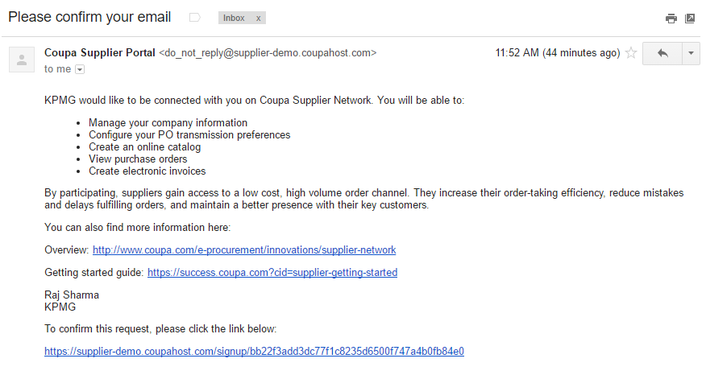
Coupa Supplier Portal (CSP) Einführung
Das unten angeführte Mail erhalten Sie direkt vom Coupa Suppliers Portal. Bitte benachrichtigen Sie Ihre KollegInnen, auf diese Einladung zu achten und entsprechend zu handeln, sobald sie eingetroffen ist. Achtung: Die Einladung ist zeitlich begrenzt

Slide 10
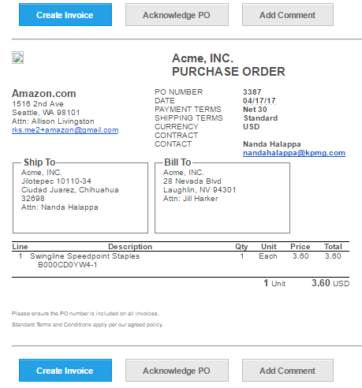
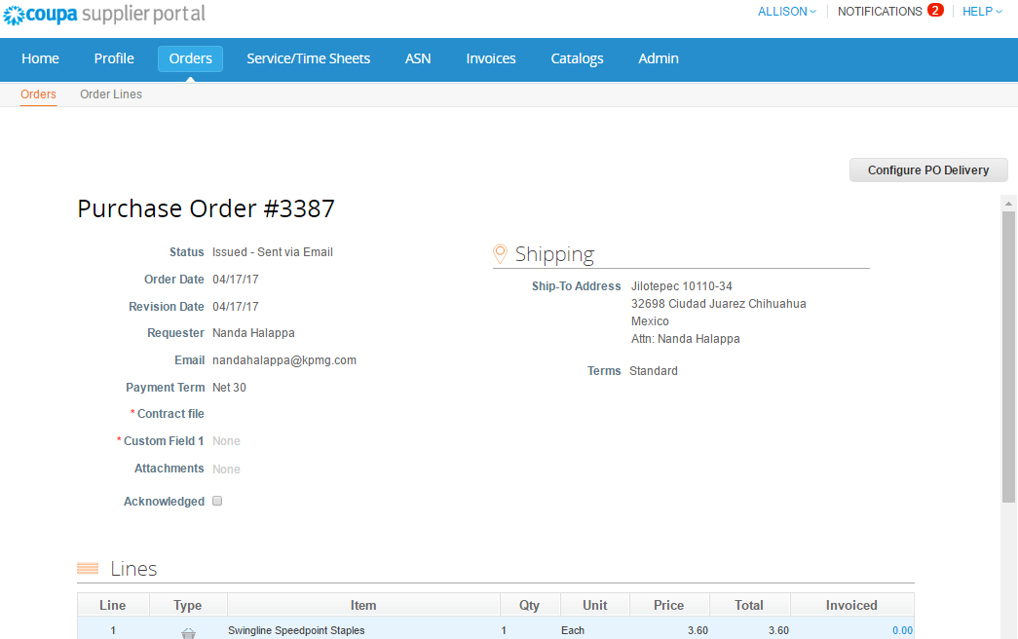
Ein System, zwei Methoden
Als Lieferant haben Sie zwei Möglichkeiten, mit Jabil elektronisch zusammenzuarbeiten
Via Email Benachrichtigung
Via CSP

Slide 11
Lieferanten-benachrichtigung (Email)

Slide 12


Abwicklung in Coupa via Email
Mit der Unterstützung von Coupe, können Lieferanten rasch Bestellungen erhalten und bestätigen und direkt eine Rechnung legen und per Email verschicken
Als Lieferant haben Sie die Möglichkeit direkt in Ihrer Inbox zu arbeiten, wenn Sie eine Email Benachrichtigung über eine neue Bestellungen erhalten haben
Die Benachrichtigung enthält auch Schaltflächen, mit denen Sie durch einen Klick Rechnungen erstellen, Bestätigung des Erhalts oder Kommentare der Bestellung beifügen können
Dabei müssen Sie sich nicht in ein anderes Portal oder auf einer Internetseite anmelden
Auch Lieferanten, die bereits bei Coupa angemeldet sind, können diesen Vorteil der Benachrichtigung nutzen

Slide 13
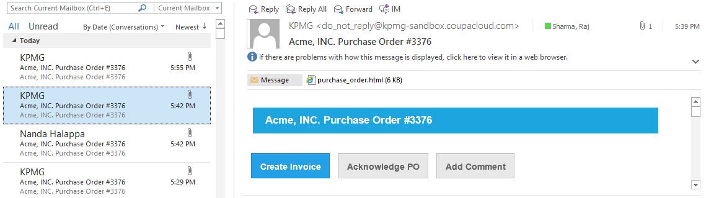
Erhalt einer Bestellung via Email
Ist die Emailadresse des Lieferanten hinterlegt, wird die Bestellung automatisch direkt an den Kontakt per Email versandt
Bestellungen erscheinen als Coupa Benachrichtigung in Ihrer Mailbox
    Bestellungen werden an die hinterlegte Emailadresse gesendet, nicht an den Hauptkontakt (außer diese sind identisch)

Slide 14
Bestätigung einer Bestellung via Email
Die Bestellung ansehen und auf Bestätigung Bestellung klicken, um den Erhalt zu bestätigen
Sie haben auch die Möglichkeit, einen Kommentar zu schreiben oder eine Rechnung direkt per Mail zu erstellen

Slide 15
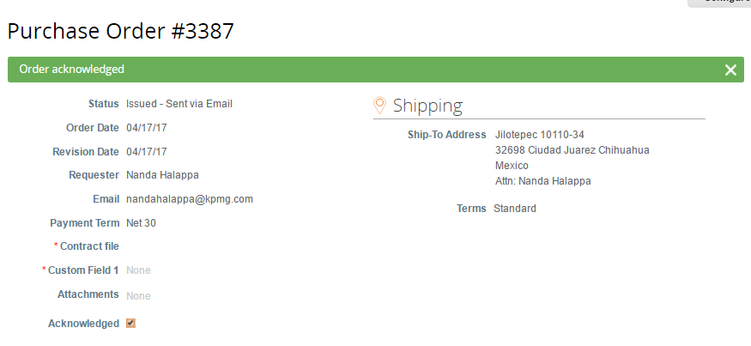
Bestätigung einer Bestellung via Email
Coupa öffnet hierzu ein neues Browser Fenster. Sie sehen die Nachricht ‘Bestellung bestätigt’ in der Kopfleiste

Slide 16
Eine Rechnung via Email erstellen
Um diese Bestellung in eine Rechnung umzuwandeln, klicken Sie bitte auf Rechnung erstellen

Slide 17
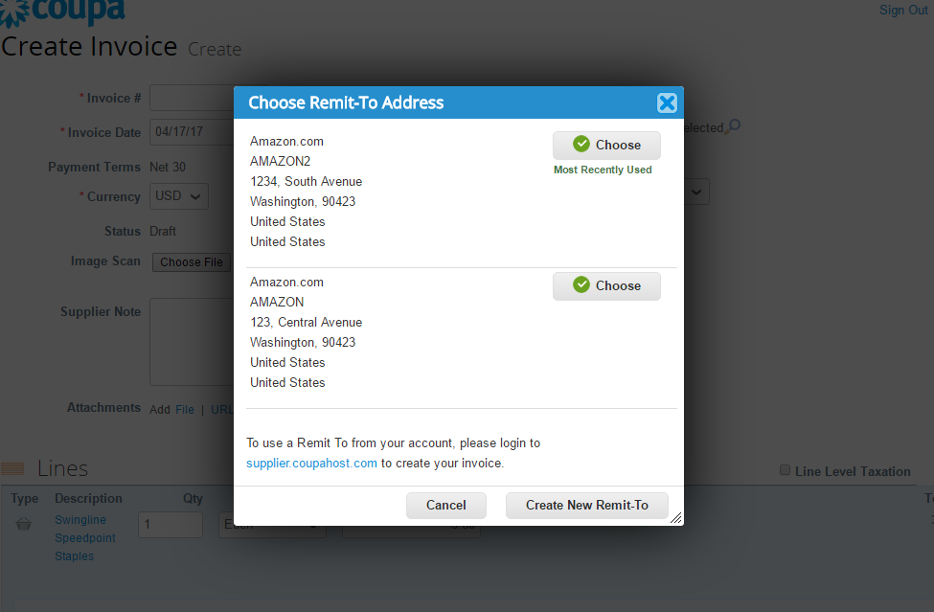
Eine Rechnung via Email erstellen
Die Zahlungsempfängeradresse erscheint auf dem Bildschirm. Wählen Sie die korrekte Adresse durch auswählen aus
      Achtung: Ist nur eine Empfänger hinterlegt, wird dieser als voreingestellt angenommen und es gibt kein Auswahlfenster. Sollte kein Empfänger angegeben sein, werden Sie aufgefordert einen einzugeben
    Sollte der richtige Empfänger nicht aufscheinen, wählen Sie bitte die Funktion Neuen Zahlungsempfänger erstellen
Anmerkung: Wird ein neuer Zahlungsempfänger eingegeben, bleibt die Rechnung in der Warteschleife, bis der neue Empfänger vom Jabil AP Team bestätigt wird

Slide 18
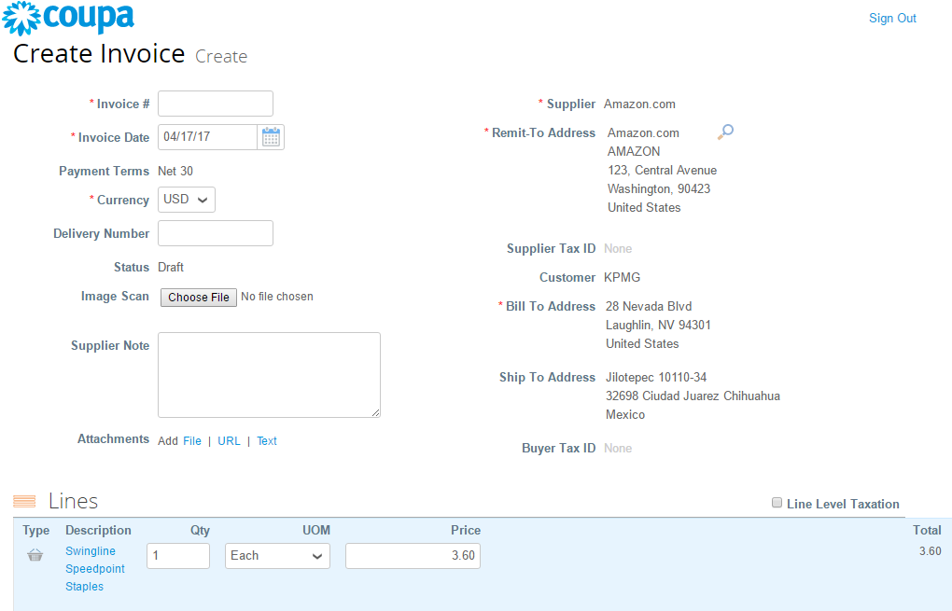
Eine Rechnung via Email erstellen
Auf dem Bildschirm bei Rechnung erstellen, bitte die Rechnungsnummer in das Feld Rechnung # eingeben
  Alle Pflichtfelder sind mit einem Stern gekeinnzeichent

Slide 19
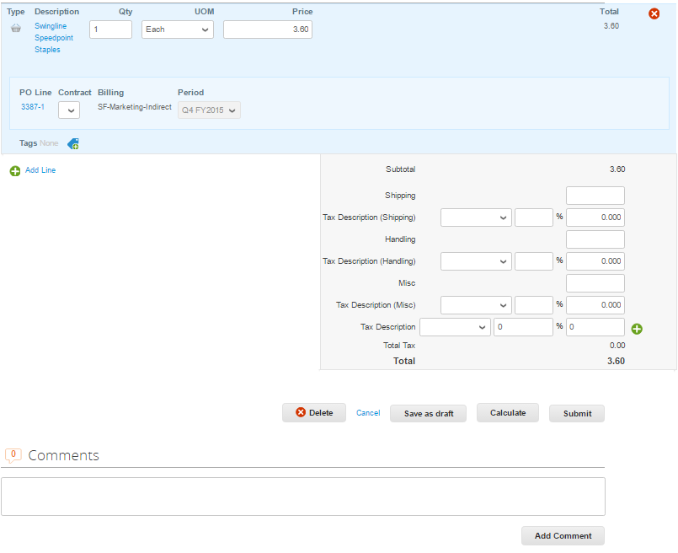
Eine Rechnung via Email erstellen
Scrollen sie hinunter bis zur unteren Sektion und stellen Sie sicher, dass alle Daten aktuell und korrekt sind, vor allem der Preis und die Menge
Geben Sie die Versandinformationen ein
Falls zutreffend, fügen Sie die anzuwendende Steuer in das vorgesehene Feld ein:
  Wählen Sie den entsprechenden Steuersatz vom Auswahlmenü aus und klicken Sie auf Berechnen
  Geben Sie den Steuersatz manuell ein
  Geben Sie den Steuerbetrag manuell ein
Ein Kommentar an Jabil kann mit Kommentar hinzfügen ergänzt werden

Slide 20
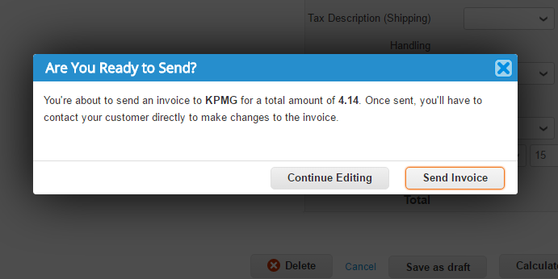
Eine Rechnung via Email erstellen
Nach dem Absenden erschein ein Pop Up, um zu bestätigen, dass die Rechnung verschickt warden kann. Wählen Sie Rechnung versenden aus, um den Prozess abzuschließen
Anmerkung: Sobald Sie bestätigen, kann die Rechnung nicht mehr geändert werden

Slide 21
Coupa Supplier Portal (CSP)

Slide 22
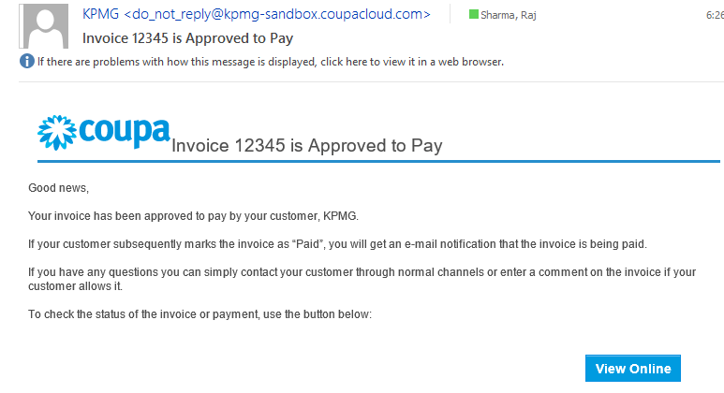
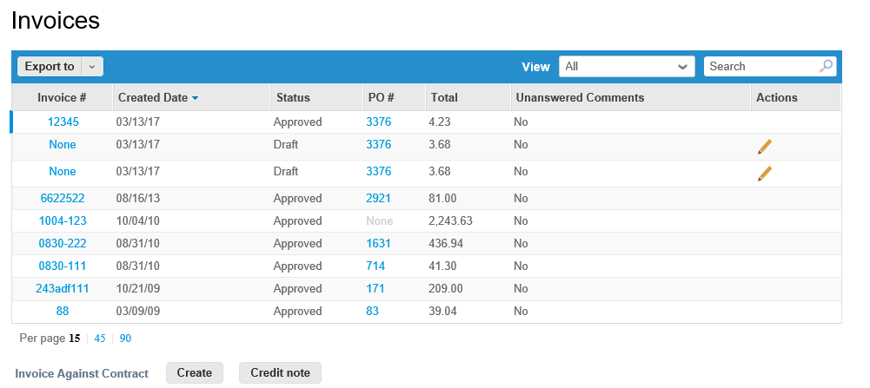
Email und CSP sind verbunden
Sie werden über den Status der Bestellung oder Ihrer Rechnung über Email informiert
Sie können über die Schaltfläche Online ansehen im Bestätigungsmail den Status abfragen

Slide 23
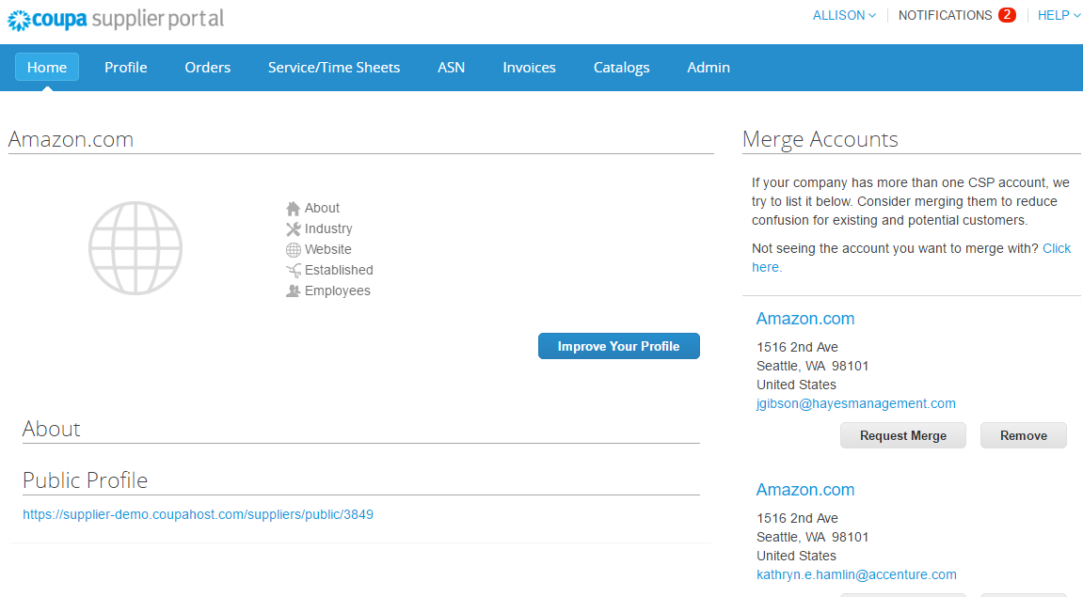
Erhalt & Ansehen der Bestellungen
Ohne Bezug auf die gesetzten Liefereinstellung, können Sie die Bestellungen im CSP ansehen
Klicken Sie auf Bestellungen aus dem Auswahlmenü

Slide 24
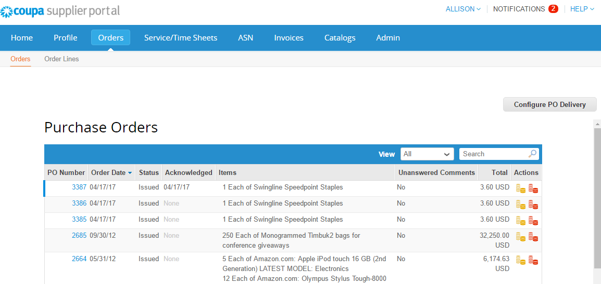
Erhalt & Ansehen der Bestellungen
Nach Aktualisierung der Seite, die zufreffende Bestellnummer aus der Liste der Bestellungen auswählen. Oder Sie verwenden die vorhandene Suchfunktion

Slide 25
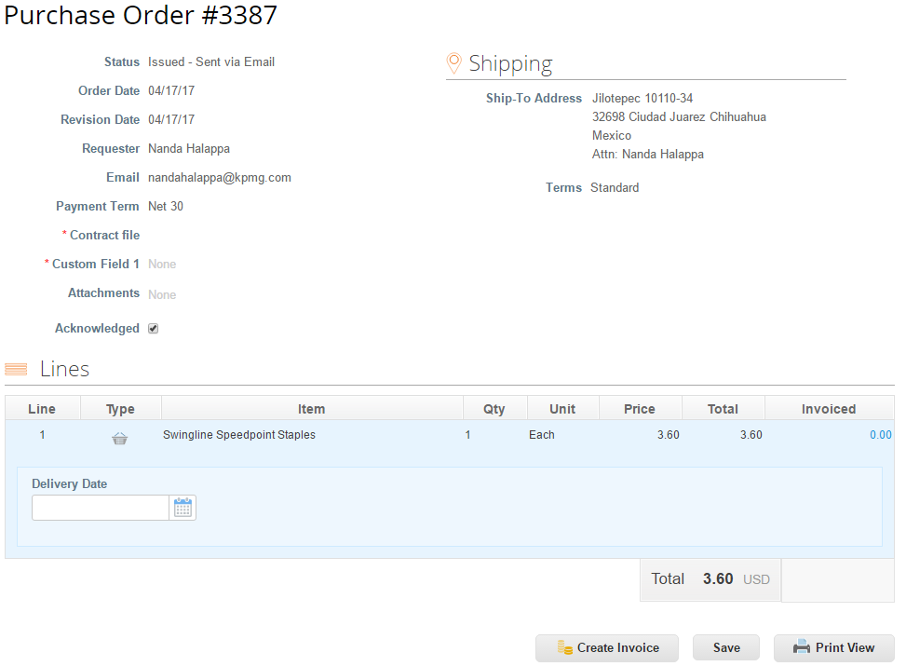
Bestellungen bestätigen
Die Seite aktualisiert sich, um die Bestell- und Lieferdetails anzuzeigen
Klicken Sie auf die Bestätigung Kontrollbox, um den Erhalt der Bestellung zu bestätigen
Sie können die Bestellung auch unter Ausdruck anzeigen oder ausdrucken
Sie haben auch die Möglichkeit gleich hier eine Rechnung zu erstellen

Slide 26
Rechnung erstellen
Über das CSP Portal können Sie Rechnungen direkt aus den Bestellungen erstellen, hier als “Umwandlung Bestellung” bezeichnet
Klicken Sie auf Bestellungen aus dem Auswahlmenü

Slide 27
Rechnung erstellen
Wählen Sie die Bestellung aus, die Sie in eine Rechnung umwandeln möchten
In der Zeile der Bestellung können Sie unter der Spalte Aktionen das gelbe Münz Zeichen auswählen, um eine Bestellung in eine Rechnung umzuwandeln

Slide 28
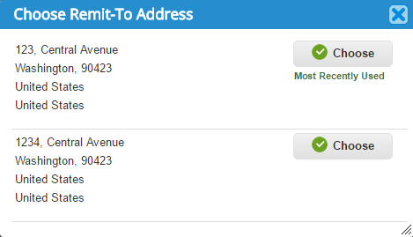
Rechnung erstellen
Die Seite aktualisiert sich, um den Schirm zur Rechnungserstellung anzuzeigen
Das Auswahl Zahlungsempfänger pop-up erscheint. Wählen Sie die bevorzugte Adresse aus und klicken Sie auf Bestätigung
Ist nur eine Adresse hinterlegt, wird diese als voreingestellt angenommen und es gibt kein Auswahlfenster. Sollte keine Empfänger angegeben sein, werden Sie aufgefordert den Empfänger einzugeben
  Erscheint der korrekte Zahlungsempfänger nicht und Sie möchten einen einfügen, schließen Sie das Pop Up Fenster, speichern Sie die Rechnung als Entwurf und fügen Sie einen neuen Empfänger ihrem Konto bei
Achtung: Wenn Sie die Rechnung ohne Zahlungsempfänger übermitteln, wird die Rechnung zurückgehalten, bis der neue Zahlungsempfänger vom Jabil AP Team bestätigt wird. Sie erhalten in jedem Fall eine Bestätigung per Email

Slide 29
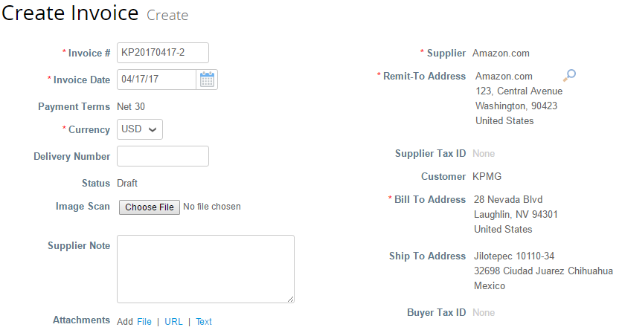
Rechnung erstellen
Auf dem Schirm Rechnung erstellen, geben Sie bitte die Rechnungs # und das Rechungsdatum ein. Alle erforderlichen Feldeingaben sind mit einem Stern versehen

Slide 30
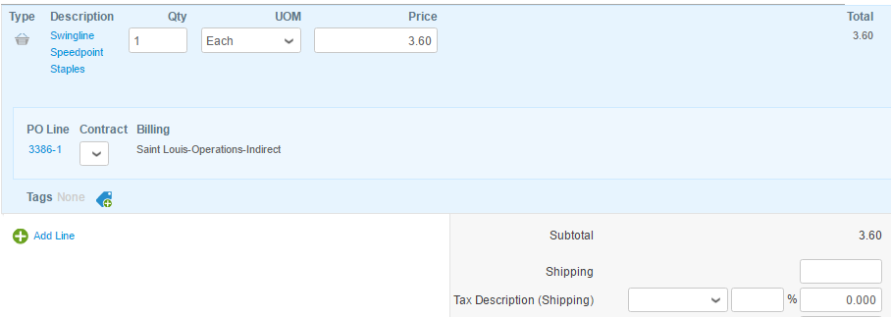
Rechnung erstellen
Scrollen Sie ans Ende der Seite, finden Sie weitere Eingabefelder
Bei einer Bestellung von Waren:
Geben Sie den Preis in das Feld Preis ein
Geben Sie die Menge in das Feld Menge ein

Slide 31
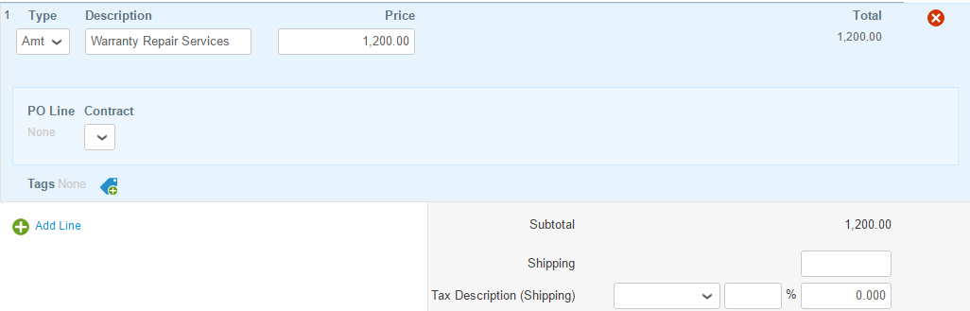
Rechnung erstellen
.
Bei einer Bestellung von Dienstleistungen:
Geben Sie den Preis in das Feld Preis ein. Da es sich um Dienstleistungen handelt, müssen Sie lediglich den Gesamtbetrag eingeben

Slide 32
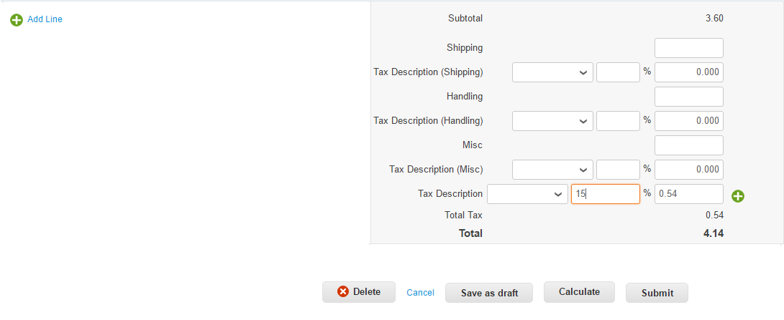
Rechnung erstellen
.
Geben Sie die Liefer- und Bearbeitungsinformationen ein
Geben Sie die Steuerdetails ein
  Sofern notwendig, fügen Sie die Steuer folgendermaßen ein:
    Wählen sie einen Steuercode unter dem Auswahlmenü Steuercode aus und klicken Sie auf berechnen
    Geben Sie den Steuerschlüssel manuell ein
    Geben Sie den Steuerbetrag manuell ein

Slide 33
Rechnung erstellen
Vor der Übermittlung erscheint ein Pop Up Fenster
  Klicken Sie auf Rechnung senden sobald die Rechnung fertig gestellt wurde
    Jegliche Änderungen nach Übermittlung müssten von Jabil selbst vorgenommen werden
  Sollten noch Korrekturen notwendig sein, klicken sie bitte auf Bearbeiten

Slide 34
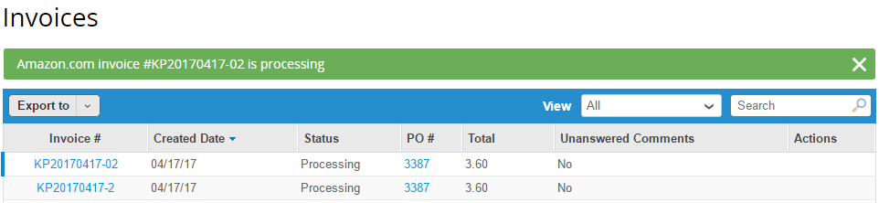
Rechnung erstellen
Nach der Übermittlung aktualisiert sich die Seite, um den Bearbeitungsstand der Rechnung anzuzeigen.
    Anmerkung: Wurde die Rechnung mit einem neuen Zahlungsempfänger übermittelt, wird der Status auf ‘In Warteposition’ gesetzt
Um den Status der Rechnung zu ermitteln klicken Sie auf den Hyperlink in der Menüauswahl
Nachdem die Rechnung genehmigt ist und mit der Bestellung übereinstimmt, wird die Rechnung gemäß den Zahlungsbedingungen von Jabil oder den mit dem Lieferanten bereits Vereinbarten beglichen. Zahlungsdetails werden in Coupa und CSP angezeigt.

Slide 35
Rechnungsstatus
Als Lieferant können Sie die folgenden Status im CSP einsehen:
  Entwurf – Ein Rechnungsentwurf, der noch nicht übermittelt wurde
  Bearbeitung – Die Rechnung wurdde übermittelt und liegt Jabil vor
  Ausständige Genehmigung – Die Rechnung ist bei Jabil zur Genehmigung, möglicherweise wegen eines fehlenden Belegs oder Genehmigung
  Strittig – Die Rechnung wird von der Buchhaltung beinsprucht
  Genehmigt – Die Rechnung ist genehmigt und bereit zur Zahlung gemäß den vereinbarten Zahlungsbedingungen
  Ungültig – Die Rechnung ist nach Genehmigung für ungültig erklärt
Zahlungsinformation
Als Lieferant können Sie den Zahlungsstatus für jede einzelne Rechnung im CSP einsehen:
  Ja – Die Rechnung wurde gezahlt, Zahlungsdatum und Betrag scheinen auf
  Nein – Die Rechnung wurde noch nicht gezahlt

Slide 36
Änderung der Profil Einstellungen
Verfügbar sobald sie den Email Link geöffnet haben oder sich im CSP angemeldet haben
Klicken Sie auf Profil aus dem Menü

Slide 37
Änderung der Profil Einstellungen
Firmendaten ändern
Zahlungs-empfänger hinzufügen
Vervollständigen Sie zu Beginn Ihr Firmenprofil:
Um einen Zahlungsempfänger hinzuzufügen:
Klicken Sie Profil aus der Menüleiste
Klicken Sie auf Profil ändern
Geben Sie Ihre Firmendaten in das vorgesehene Feld ein
Erforderliche Felder sind mit einem Stern markiert
Klicken Sie auf Speichern
Klicken Sie auf Admin aus der Menü Leiste und dann auf Einstellung E-Rechnung auf der linken Seite
Klicken Sie auf Rechtsträger hinzufügen
Benutzer hinzufügen
Berechtigen Sie verschiedene Benutzer Zugang zu dem Lieferantenkonto, um alle Aufgaben ausführen zu können
Klicken Sie auf Admin aus der Menü Leiste, dann auf Benutzer auf der linken Seite und schließlich auf Benutzer einladen
Geben Sie die Email Adresse des Benutzers in das Textfeld ein und bestätigen mit Einladung senden
Sie können den Zugang auch beschränken durch eine Checkbox unter dem Benutzernamen
Sie können Benutzer mit dem Löschkennzeichen wieder entfernen
Anmerkung: Sobald ein Benutzer freigegen ist, kann er alle Bestellungen einsehen und Rechnungen schreiben

Slide 38
Benutzerzulassung
Ein CSP Manager kann die Berechtigung der Benutzer vergeben und den Jabil Zugang gewährleisten, Benutzerprofile definieren bzw. Einschränken und spezielle Funktionen freischalten. Anbei die Berechtigungen:
  Alles – Kompletter Zugang zu allen CSP Functionen, außer der Administration
  Admin – Kompletter Zugang zu allen CSP Functionen, auch der Administration. Keine Admin Benutzer können weiter das Benutzer Feld auf der Admin Seite einsehen und andere Benutzer einladen, jedoch keine bestehenden Benutzer ändern. Die Berechtigung auf der Einladung kann nicht die Berechtigung des Benutzers übersteigen, der die Einladung aussendet.
  Bestellungen – Erlaubt die Ansicht und die Verarbeitung der Bestellungen des Kunden
  Rechnungen – Erlaubt die Erstellung und das Versenden von Rechnugen an den Kunden
  Kataloge – Erlaubt die Erstellung und Verarbeitung der kundenspezifischen elektronischen Kataloge.
  Profile – Erlaubt die Veränderung der kundenspezifischen Profile
    Anmerkung: Alle Benutzer, ungeachtet ihrer Berechtigung, können ihr öffentliches Profil verändern
  ASNs – Erlaubt die Erstellung und Versand der Versandnachricht - advance ship notice (ASNs) an den Kunden
  Leistungs/Arbeitszeiterfassung – Erlaubt die Erstellung und Übermittlung von Leistungs- und Arbeitszeiterfassung passend zur Bestellung

Slide 39
Weitere Schritte

Slide 40
Weitere Schritte zur CSP Einführung
Stellen Sie sicher, das Email zum CSP zu bestätigen.
    Aktualisieren Sie alle Profile and Verwaltungsinformationen im CSP sobald ihr Konto erstellt ist
  Schließen Sie sich mit ihrer Buchhaltung zusammen.
    Leiten Sie diese Information an ihre Buchhaltung weiter und beziehen Sie diese in mögliche Telefonate mit ein

Slide 41
Zusammenfassung

Slide 42

Hauptpunkte
Coupa zentralisiert Jabils Beschaffungsprozess und versorgt unseren geschätzten Lieferanten etliche Vorteile:
    Sie können den Rechnungsstatus bzw. Zahlung online einsehen
Viele Lieferanten haben ihre Onlineaktivitäten ausgeweitet: Verwendung von Katalogen und Preisen, Erhalt und Bestätigung von Bestellungen, Versand von Onlinerechnungen, Erstellung von ausgerichteten Katalogen (falls im CSP angelegt) und Kontrolle des Status der Zahlung
Lieferantenerwartung: Online arbeiten (Papierlos) und Sicherstellung, dass jeder Bestellung eine Rechnung zugewiesen ist
  Rechnungen werden automatisch gezahlt (nach den vereinbarten Zahlungsbedingungen) wenn der Rechnungsbetrag dem Bestellwert gleicht; keine weiterer Jabil Mitarbeiter muss hinzugezogen warden (pünktliche Zahlung garantiert).

Slide 43
Vielen Dank!
Sollten Sie Fragen haben, wenden Sie sich bitte Jabil oder schicken Sie ein Email an P2P_Support@Jabil.com.

